Slide 1

སེམས་ཚོར་སྐྱིད་པོ
Notes:
དེ་རིང་ང་ཚོས་ཚོར་སྣང་སྐྱིད་པོ་ཡོང་ཐབས་ཀྱི་སྐོར་བཤད་ཀྱི་ཡིན། ང་ཚོས་གཤམ་གསལ་གྱི་དོན་གནད་རྣམས་གླེང་གི་ཡིན།
སེམས་ཚོར་གྱི་རིགས་མི་འདྲ་བ་ཁག
ང་ཚོའི་སེམས་ཚོར་ལ་ཤུགས་རྐྱེན་ཐེབས་བྱེད་ཀྱི་རྐྱེན་ཁག
སེམས་ཚོར་གྱིས་ང་ཚོའི་འཚོ་བ་ལ་དོ་ཕོག་གང་འདྲ་སེ་གཏང་གི་ཡོད་པ།
སེམས་ཚོར་སྐྱིད་པོ་ཡོང་བར་ཕན་ཆ་ཡོད་པ་ཁག
དེ་རིང་འདིའི་སྐོར་ག་རེ་བྱས་ནས་བཤད་ཀྱི་ཡོད་རེད་ཟེར་ན།
མི་ལ་སེམས་ཚོར་འདྲ་མ་འདྲ་མི་འདྲ་མང་པོ་ཡོད་པ་རེད། དེ་སྐྱོན་མ་རེད།
རང་གི་སེམས་ཀྱི་ཚོར་སྣང་སྐོར་སྤྱི་དང་། ལྷག་པར་སེམས་པ་སྐྱོ་དུས་དེའི་སྐོར་བཤད་རྒྱུ་ཁག་པོ་ཡོད་པ་རེད། ང་ཚོས་དེའི་རྒྱུ་མཚན་ག་རེ་ཡིན་པ་དང་། དེ་ལ་ཁྱེད་རང་གི་ངོས་ནས་བྱེད་ཐབས་ག་རེ་ཡོད་མེད་སྐོར་བཤད་ཀྱི་ཡིན།
གནས་དོན་འདིའི་ཐད་ཁྱེད་རང་ཁེར་རྐྱང་མ་རེད། གཞན་གྱི་རོགས་རམ་ཐོབ་ཐུབ་ཀྱི་རེད། ང་ཚོས་སུས་ཁྱེད་ལ་རོགས་རམ་བྱེད་ཐུབ་མིན་སྐོར་ཡང་བཤད་ཀྱི་ཡིན།
མཐུན་སྦྱོར་བས་ཐུགས་སྣང་དགོས་པ།
ཚོགས་ཐེངས་འདི། གཙོ་བོ་ང་ཚོ་སེམས་པ་སྡུག་དུས་དང་རོགས་རམ་མཁོ་དུས་ཐབས་བྱུས་ག་རེ་ཡོད་མེད་སྐོར་ལ་དོ་སྣང་བྱ་རྒྱུ་ཡིན།
དེར་བརྟེན་ཚོགས་ཁང་ནང་། རིག་གཞུང་འདྲ་མིན་གྱི་མྱོང་ཚོར་དང་། སེམས་ཚོར་གྱི་སྐོར་ཉན་བཤད་བྱེད་རྒྱུར་དཀའ་ངལ་ཡོད་པ་རྣམས་ངོས་འཛིན་ཁས་ལེན་བྱེད་དགོས་པ་གལ་ཆེན་པོ་རེད། ཡིན་ན་ཡང་། ཚོགས་ཐེངས་འདི། བློ་འདྲི་ལམ་སྟོན་(counselling)གྱི་ཚོགས་ཐེངས་ཤིག་ཏུ་བསྒྱུར་མི་རུང་།

Slide 2
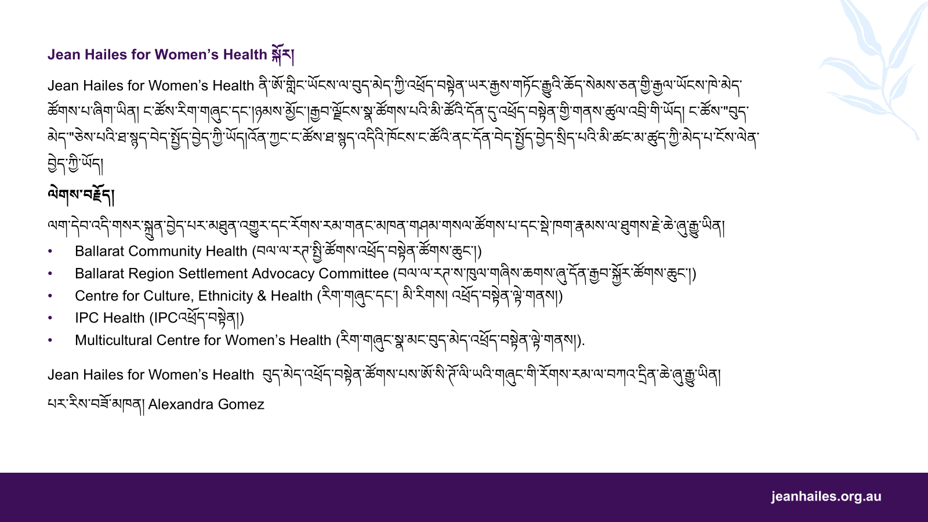

Slide 3
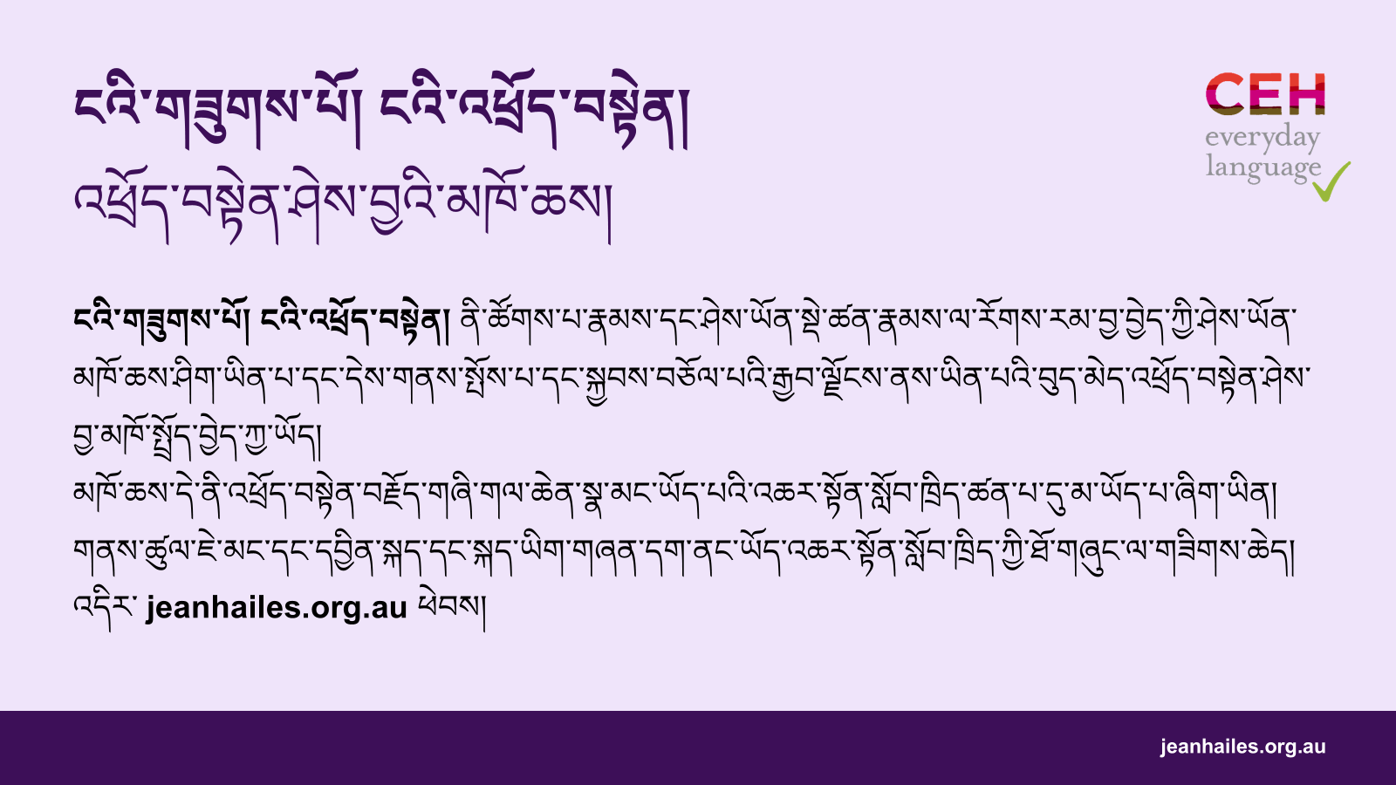
My body. My health. A health education toolkit

Slide 4
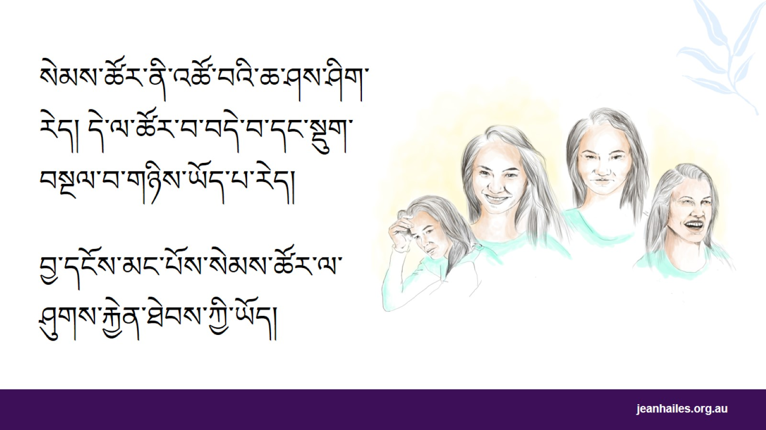
Notes:
སེམས་ཚོར་ཟེར་ན་ག་རེ་རེད།
སེམས་ཚོར་ནི། འཚོ་བའི་ཁྲོད་དུ་བྱུང་བའི་གནས་ཚུལ་ཐད་རང་ངོས་ནས་ཡ་ལན་བྱེད་སྟངས་ཤིག་རེད།
དཔེར་ན། རང་ཉིད་རང་གི་ནང་མི་དང་ཁ་བྲལ་དུས། སེམས་སྐྱོ་བ་དང་སེམས་ཁྲལ་ལངས་པ་ལྟ་བུ་ཡིན། འོན་ཀྱང་། ཡུན་རིང་མ་ཐུག་པའི་གྲོགས་མོ་ཞིག་དང་ཐུག་དུས། དགའ་ཚོར་ཧ་ཅང་ཆེན་པོ་བྱུང་བ་ཡིན།
སེམས་ཚོར་བདེ་བ་མང་པོ་ཡོད་པ་དཔེར་ན།
བདེ་སྐྱིད།
བརྩེ་བ།
དགའ་བ།
སྤྲོ་བ།
སེམས་ཚོར་སྡུག་བསྔལ་བ་མང་པོ་ཡོད་པ་དཔེར་ན།:
སྐྱོ་བ།
ཁྲོ་བ།
ཁེར་གདུང་།
ཞེད་སྣང་།
སེམས་ཁྲལ།
བྱ་དངོས་གང་དང་གང་གིས་ཁྱེད་ཀྱི་སེམས་ཚོར་ལ་ཤུགས་རྐྱེན་ཐེབས་ཀྱི་རེད།
ཁྱེད་ཀྱི་སེམས་ཚོར་ལ་ཤུགས་རྐྱེན་ཐེབས་བྱེད་ཀྱི་བྱ་དངོས་ཧ་ཅང་མང་པོ་ཡོད། དཔེར་ན།:
འདས་པའི་དུས་སུ་གནས་ཚུལ་ག་རེ་བྱུང་བ།
ད་ལྟ་རང་གི་འཚོ་བ་གང་འདྲ་ཡིན་པ།
རང་ཉིད་ཇི་ཙམ་གྱིས་བདེ་ཐང་ཡིན་པ།
རང་གི་གྲོགས་མོ་དང་ནང་མི་ཐུག་མང་ལོད།

Slide 5

Notes:
གནས་ཚུལ་གང་དང་གང་གིས་ཁྱེད་རང་ལ་སྡུག་བསྔལ་གི་སེམས་ཚོར་བཟོ་གི་རེད།
ཁྱེད་རང་གི་སེམས་སྐྱོ་བ་དང་ངལ་བ། ཁོང་ཁྲོ་ལངས་པ། ཞེད་པ་བཅས་ཀྱི་རྐྱེན་རྩ་བྱེད་མཁན་གྱི་བྱ་དངོས་མང་པོ་ཡོད་པ་དཔེར་ན།
ལུང་པ་གསར་པ་དང་དེའི་རིག་གཞུང་ལ་ཆ་རྒྱུས་མེད་པར་བརྟེན། ཚང་མ་ཁྱད་མཚར་དང་། མི་འདྲ་བ། ཧ་གོ་ཁག་པོ་ཡིན་པའི་ཚོར་སྣང་བྱུང་བ།
ཨིན་སྐད་བཤད་མི་ཐུབ་པ་དང་གོ་མི་ཐུབ་པ།
གཅིག་པུར་ལུས་པ།
འཁྲིས་ལ་ནང་མི་དང་གྲོགས་མོ་མེད་པ།
དངུལ་ལྡང་ངེས་མེད་པ།
སྡོད་ཁང་རག་རྒྱུར་དཀའ་ངལ་འཕྲད་པ།
ལས་ཀ་མེད་པའམ། ལས་ཀ་རག་རྒྱུར་དཀའ་ངལ་འཕྲད་པ།
རྩུབ་སྤྱོད་དང་བརྙས་བཅོས་ཀྱི་འབྲེལ་ལམ་ནང་ཚུད་པ། ཨོ་སི་ཊོ་ལི་ཡའི་ནང་། རྩུབ་སྤྱོད་བྱས་ཆོག་གི་མ་རེད།
འདས་པའི་དུས་སུ་རང་དང་རང་གི་ནང་མི་རྣམས་ལ་དཀའ་ཚེགས་ཆེ་བའི་གནས་ཚུལ་འཕྲད་པ།
སྡུག་བསྔལ་གྱི་སེམས་ཚོར་ནི་འཚོ་བའི་ཆ་ཤས་ཤིག་རེད་དེ། རང་ལ་སེམས་ཚོར་དེ་ཚོ་བྱུང་དུས་དོ་སྣང་བྱ་དགོས་པ་གལ་ཆེན་པོ་རེད། གང་ཡིན་ཟེར་ན། རང་གི་རང་ལ་ལྟ་སྐྱོང་བྱས་ཆོག་གི་རེད།
མཚམས་རེ། སེམས་ཁྲལ་དང་། ཞེད་སྣང་། སེམས་ངལ། སྐྱོ་སྣང་ལྟ་བུའི་སེམས་ཚོར་ལ་བརྟེན་ནས། རང་གི་མི་ཚེའི་ནང་གནས་ཚུལ་ག་རེ་འབྱུང་བཞིན་པ་དང་། དེ་ཚོར་གདོང་ལེན་ཇི་ལྟར་བྱ་དགོས་པའི་ཐད་བསམ་བློ་གཏང་རྒྱུར་ཕན་ཐོགས་ཡོང་གི་ཡོད།
ཁྱེད་རང་ལ་སྡུག་བསྔལ་གྱི་སེམས་ཚོར་བྱུང་དུས། དེ་རང་གི་འཚོ་བའི་ནང་གནས་ཚུལ་ཞིག་འགྲིག་གི་མེད་པའི་མཚོན་རྟགས་ཡིན་སྲིད།

Slide 6

Notes:
གལ་སྲིད་སྡུག་བསྔལ་གྱི་སེམས་ཚོར་མ་ཡལ་བར་གནས་ཚེ། དེས་དཀའ་ངལ་མང་པོའི་སྣེ་འདྲེན་བྱེད་སྲིད་པ་དཔེར་ན།:
མགོ་ན་བ།
གྲོད་པར་ན་ཟུག
བྲང་ཁོག་ལ་ན་ཟུག
གྲོད་པ་བཤལ་པའམ་བཙོག་པ་འགག་པ།
གཉིད་ལྡང་ངེས་མི་ཁུག་པའམ། རྟག་པར་གཉིད་ཉལ་བ།
ཁ་ལག་ཉུང་ངུའམ་ཤིན་ཏུ་མང་པོ་བཟའ་བ་ལྟ་བུའི་ཟས་སྤྱོད་ཀྱི་དཀའ་ངལ།
སེམས་འཚབ་དང་ཡིད་མུག་པ།
གལ་སྲིད་དཀའ་ངལ་འདི་ཚོ་མཚམས་མ་ཆད་པར་ཡོང་ན། སྨན་པ་བསྟེན་ཏེ་སྐད་ཆ་ཤོད་དགོས། སྨན་པས། གནས་ཚུལ་གཞན་གྱིས་སྡུག་བསྔལ་དེ་ཚོ་འབྱུང་བའི་རྐྱེན་བྱེད་ཀྱི་ཡོད་མེད་བརྟག་དཔྱད་བྱེད་ཀྱི་རེད།

Slide 7

Notes:
ཁྱེད་ཀྱི་ངོས་ནས་སྡུག་བསྔལ་གྱི་སེམས་ཚོར་ལ་གཡོལ་མི་ཐུབ། མི་ཚང་མར། མཚམས་རེ་སྡུག་བསྔལ་གྱི་སེམས་ཚོར་ཡོང་གི་རེད། དེ་ཚོ་དཀའ་ངལ་ཆེན་པོ་ཡིན་སྲིད་ཀྱང་། རང་ངོས་ནས་དེ་ཚོར་གདོང་ལེན་བྱེད་སྟངས་སྦྱོང་རྒྱུ་ཡོད།
སྡུག་བསྔལ་གྱི་སེམས་ཚོར་འགྱུར་བ་གཏོང་བར་ཕན་པའི་ཐབས་ཤེས་ཡོད་པ་རེད།
(དུས་ཚོད་ལྡང་ན་)ཚོགས་ཆུང་ནང་གྲོས་སྡུར་གྱི་ཆེད་དུ། མཐུན་སྦྱོར་བས་འདྲི་རྒྱུའི་དྲི་བ་གཤམ་གསལ།
སེམས་པ་མ་སྐྱིད་པའི་སྐབས་སུ། ཁྱེད་རང་གིས་ག་རེ་བྱེད་ཀྱི་ཡོད།
སེམས་མ་སྐྱིད་དུས། གང་དང་གང་གིས་ཁྱེད་རང་གི་སེམས་ཚོར་སྐྱིད་དུ་གཏོང་ཐུབ་ཀྱི་འདུག

Slide 8
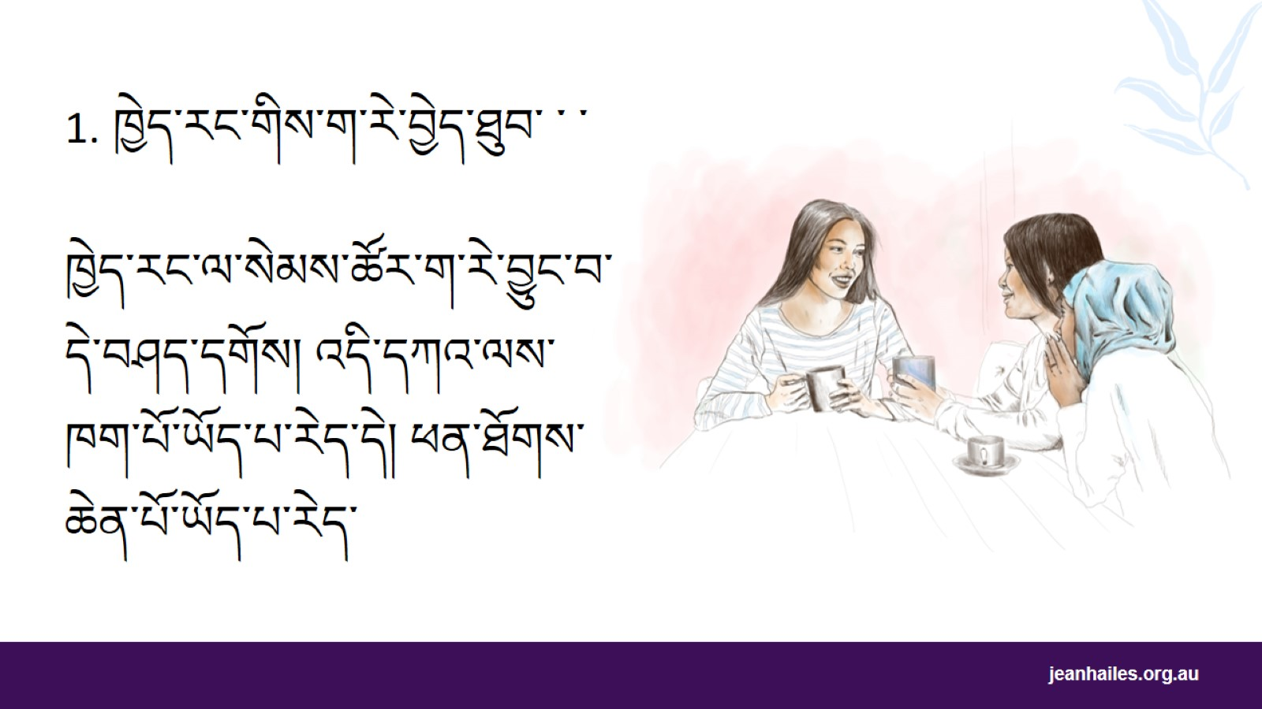
Notes:
ཁྱེད་རང་སེམས་པ་མ་སྐྱིད་དུས། མི་གཞན་ཞིག་ལ་སྐད་ཆ་བཤད་ན། སེམས་སྐྱིད་དུ་འགྲོ་གི་རེད།
གལ་སྲིད་མི་གཞན་གྱིས་ཁྱེད་རང་མ་སྐྱིད་པ་ཧ་གོ་ན། ཁོང་ཚོས་རོགས་པ་བྱེད་ཐུབ།
སོ་སོས་ཡིད་ཆེས་ཡོད་ས་ཞིག་ལ་སྐད་ཆ་བཤད་ན། གཤམ་གསལ་གྱི་ཕན་ཐོགས་ཡོང་།
དཀའ་ངལ་དེའི་སྐོར་ཤེས་རྟོགས་ཐུབ་པའམ། དཀའ་ངལ་སེལ་ཐབས་བརྙེད་པ།
གནས་ཚུལ་ཆ་ཚང་སྔར་ལས་གསལ་བར་མཐོང་བའམ། ཡང་ན་ལྟ་ལྟངས་མི་འདྲ་བ་ཤེས་པ།
རང་ཉིད་གཅིག་པུ་ཡིན་པའི་ཚོར་སྣང་ཉུང་དུ་སོང་བ།
སེམས་པ་མ་སྐྱིད་དུས། ཁྱེད་རང་གིས་གཞན་སུ་ལའང་སྐད་ཆ་མ་བཤད་ན། གནས་ཚུལ་སྡུག་ཏུ་འགྲོ་སྲིད།
སེམས་མ་སྐྱིད་པའི་སྐོར་གཞན་ལ་སྐད་ཆ་ཤོད་རྒྱུར་གང་གིས་འགོག་རྐྱེན་བྱེད་ཀྱི་རེད་དམ།
རང་ཉིད་སེམས་མ་སྐྱིད་པའི་སྐོར་བཤད་རྒྱུར་དཀའ་ངལ་འཕྲད་སྲིད་པ་རེད། འོན་ཀྱང་། གལ་ཏེ་མ་འགྲིག་པ་ག་རེ་ཡོད་མེད་རང་ངོས་ནས་མ་བཤད་ན། གནས་སྟངས་ཡག་ཏུ་འགྲོ་ཁག་ཏུ་འགྲོ་གི་རེད།
ཁྱེད་རང་གི་ངོས་ནས་དེ་ཚོའི་སྐོར་བཤད་ནས་ཕན་ཐོགས་ཡོད་པ་མ་རེད་དྲན་སྲིད་ཀྱི་རེད། འོན་ཀྱང་། སོ་སོས་བཤད་ས་མ་ནོར་བ་ཞིག་ལ་སྐད་ཆ་བཤད་ན། དེས་ཕན་ཐོགས་ཧ་ཅང་ཆེན་པོ་ཡོང་སྲིད་པ་རེད།
རང་གི་འཚོ་བ་དང་སེམས་ཁྲལ་གྱི་སྐོར་བཤད་རྒྱུ་དེ། འཚེར་པོ་དང་ངོ་ཚ་པོ་ཞིག་ཏུ་ཚོར་སྲིད་པ་རེད། འོན་ཀྱང་། མི་མང་པོར་དཀའ་ངལ་དེ་གཅིག་པ་འཕྲད་ཀྱི་ཡོད་པ་རེད། བྱས་ཙང་ཁྱེད་རང་གཅིག་པུ་མ་རེད།

Slide 9

Notes:
མི་ཚོ་སེམས་པ་མ་སྐྱིད་དུས། རང་གི་ནང་མི་དང་གྲོགས་ཕོ་མོ་སྐད་ཆ་བཤད་མཚམས་ཆད་སྲིད། དེས་གནས་སྟངས་སྡུག་ཏུ་གཏང་གི་རེད།
སོ་སོས་ཡིད་ཆེས་ཡོད་སའི་མི་ལ་རང་གི་སེམས་ཁྲལ་སྐོར་བཤད་ན། ཡིད་སེམས་བདེ་རུ་འགྲོ་སྲིད།
རང་གི་ནང་མི་དང་གྲོགས་མོ་ཚོར་འབྲེལ་བ་མ་ཆད་པ་བྱོས།
རང་གི་གྲོགས་མོ་ཞིག་རང་ཁྱིམ་དུ་སྐད་གཏོང་བའམ། ཇ་ཁང་དུ་ཐུག་འཕྲད་བྱོས།
རང་གི་ནང་མི་དང་། གྲོགས་མོ། ཡང་ན་རང་ཁྱིམ་དང་ཐག་ཉེ་བའི་ཁྱིམ་མཚེས་དང་མཉམ་དུ་འཆམ་འཆམ་ལ་སོང་།
སྤྱི་ཚོགས་བརྒྱུད་ལམ་དཔེར་ན། སེ་ཀེབ་(Skype)དང་། ངོ་དེབ། ཝ་ཙེ་ཨབ་(WhatsApp)བརྒྱུད་ནས་རང་གི་ནང་མི་དང་གྲོགས་མོར་སྐད་ཆ་ཤོད།

Slide 10

Notes:
སྔོན་མ་བྱེད་རྒྱུར་དགའ་པོ་དང་། བྱས་ན་སྐྱིད་པོ་ཡོང་བའི་བྱེད་སྒོ་དེ་ཚོ་དྲན་གསོ་བྱོས། དེ་ཚོ་ཡང་བསྐྱར་བྱེད་འགོ་ཚུགས།
ཁྱེད་རང་གིས་བྱེད་ཐུབ་པའི་དཔེ་མཚོན་འགའ་གཤམ་གསལ།:
ས་གནས་ཀྱི་ཁྲོམ་གཞུང་ལ་འཆམ་འཆམ།
རང་དང་ལུང་པ་གཅིག་པའི་བུད་མེད་ཀྱི་ཚོགས་པ་འཚོལ་བ།
རླུང་སྦྱོང་ངམ་ཡོ་ག་རྩེ་བ།
ཚེམ་བུ་རྒྱག་པའམ། ལག་ཤེས་ཀྱི་ལས་ཀ་བྱེད་པ།
ལྡུམ་རའི་ནང་ལ་ལས་ཀ་བྱེད་པ།
རྐང་འཁོར་བཞོན་པ།
སྒོམ་རྒྱག་པའམ་སྨོན་ལམ་འདོན་པ།
དམིགས་བསལ་དུས་ཆེན་སྐབས་སུ་མི་དང་ཐུག་འཕྲད་བྱེད་པ།
མཐུན་སྦྱོར་བས་ཐུགས་སྣང་དགོས་པ།
ཁྱེད་རང་གིས་སེམས་ཁམས་སྐྱིད་པོ་ཡོང་ཆེད་སྔོན་ཆད་ག་རེ་བྱས་པའམ། ད་ལྟ་ག་རེ་བྱེད་བཞིན་ཡོད་པའི་དཔེ་མཚོན་ཚོགས་ཆུང་ནང་བཤད་དེ། གྲོས་སྡུར་འགོ་འཛུགས་གནང་ན་ཡག་པོ་ཡོང་།

Slide 11
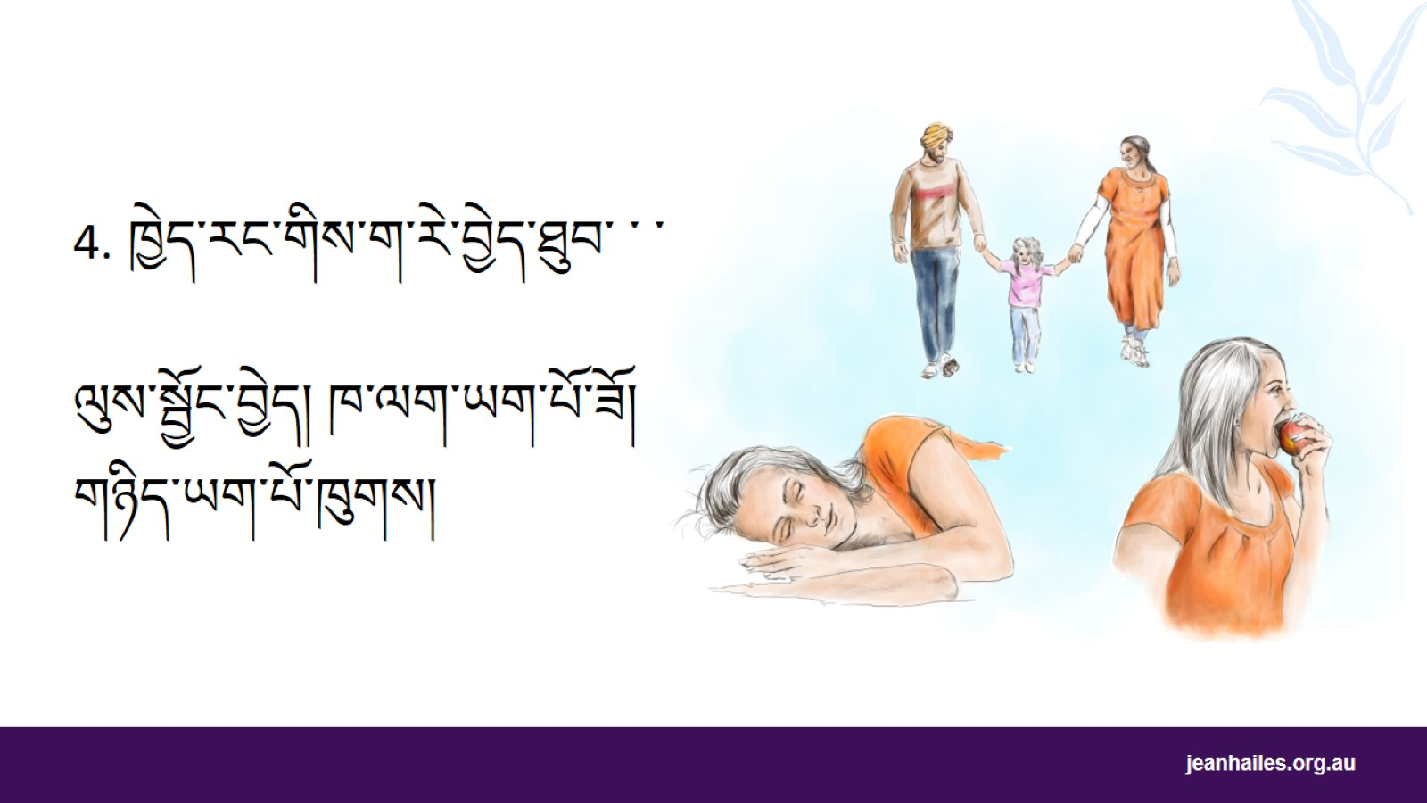
Notes:
ལུས་སྦྱོང་དང་། གཉིད། བདེ་ཐང་གི་ཟས་རིགས་བཅས་ཀྱིས་ཁྱེད་ཀྱི་ལུས་སེམས་གཉིས་ཐང་པོར་གནས་པར་ཕན།
ལུས་སྦྱོང་ཉིན་རེར་སྐར་མ་ ༣༠ བྱས་ན། ཁྱེད་ཀྱི་ལུས་སེམས་གཉིས་ཐང་པོར་གནས་པར་ཕན། ལུས་སྦྱོང་བྱས་ན། གཟུགས་པོའི་ནང་རྫས་འགྱུར་དངོས་པོ་བཟང་པོ་མང་པོ་ཐོན་ཏེ། དེས་ཁྱེད་རང་གི་སྣང་བ་སྐྱིད་དུ་གཏོང་ཐུབ།
དཔེར་ན།
གལ་སྲིད་ཐུབ་ན། སྣུམ་འཁོར་གཏོང་བའམ་སྤྱི་པའི་འགྲིམས་འགྲུལ་ནང་མ་སོང་བར། ཚོང་ཁང་དུ་གོམ་པ་བརྒྱབ་ནས་སོང་།
བབས་ཚུགས་གཅིག་གཉིས་ཀྱི་སྔོན་དུ་བབས་པའམ། སོ་སོའི་སྣུམ་འཁོར་ཐག་རིང་ཙམ་ལ་ཞོག
རང་ལ་དགོས་པའི་ཅ་དངོས་མི་གཞན་ལ་བཤུགསདང་མ་བརྗོད་པར། སོ་སོས་ཡར་ལངས་ནས་ལེན།
ཕྲུ་གུ་དང་མཉམ་དུ་རྩེད་མོ་རྩེས།
ལུས་སྦྱོང་དང་ལུས་རྩལ་སྤྲོ་སྐྱིད་ཁང་བཙལ་ནས་ཚོད་ལྟ་བྱོས།
གཉིད་ཆུ་ཚོད་ ༧ ནས་ ༨ བར་ཉལ་ན། སེམས་ཚོར་ཇེ་བདེ་དང་། ལུས་ཤུགས་ཇེ་ཆེ། བསམ་བློ་ཇེ་གསལ་དུ་གཏོང་ཐུབ།
གལ་སྲིད་ཁྱེད་རང་སེམས་ཁྲལ་ལངས་པ་དང་སེམས་པ་སྐྱོ་ན། གཉིད་ཁུག་ཁག་པོ་རེད།
གཉིད་ཁུག་རྒྱུར་དཀའ་ངལ་འདུག་ན་གཤམ་གསལ་ལྟར་བྱོས།
དགོང་ལྟར་དུས་ཚོད་གཅིག་མཚུངས་ལ་ཉལ་བ་དང་། ཉིན་ལྟར་དུས་ཚོད་གཅིག་མཚུངས་ལ་ལོངས།
མ་ཉལ་གོང་དུ་གཟུགས་པོ་ཁྲུས།
མ་ཉལ་གོང་དུ་བཏུང་བྱ་དྲོད་འཇམ་ཞིག་ཐུངས། ཡིན་ན་ཡང་མངར་ཆ་དང་རྫས་ཁཱ་ཧྥིན་(caffeine)ཡོད་པ་མ་ཐུངས།
དབུགས་སྦྱོང་ཐེངས་ཁ་ཤས་བྱེད་པའམ་སྒོམ་རྒྱོབ།
གལ་སྲིད་ཁྱེད་རང་གཉིད་ཁུག་གི་མི་འདུག་ན། ཡར་ལངས་ཏེ་སོ་སོས་དགའ་མོས་ཡོད་པའི་བྱེད་སྒོ་ཞིག་སྐར་མ་ ༣༠ རིང་བྱས་ཏེ། ཡང་བསྐྱར་གཉིད་ཁུག་ཐབས་བྱོས།
ནུས་ཤུགས་ཇེ་ཆེ་དང་སེམས་ཚོར་ཇེ་བཟང་དུ་གཏོང་ཆེད། བདེ་ཐང་གི་ཟས་རིགས་ཟོ། གཤམ་གསལ་དཔེ་མཚོན་གྱི་ཟས་རིགས་ཟོ།
ཤ་དང་། ཉ་ཤ། སྒོ་ང་། ཏོའོ་ཕུ།
ཚལ་དང་ཤིང་འབྲས།
འབྲས་དང་། བག་ལེབ། འབྲུ་རིགས། ཐུག་པ་པ་སེ་ཊ(pasta) རྩིང་གྲོ་ཀུ་སེ་ཀུ་སེ་(couscous)
འོ་མ་དང་། ཕྱུར་བ། ཞོ།
ཕན་ཆ་ཡོད་པའི་ཞག་ཚི་དཔེར་ན། ཨ་ཝ་ཁ་དྲོ་(avocado)དང་། ཨོ་ལིབ་སྣུམ། ཚི་གུའི་ནང་སྙིང་།
ཆུ་མང་པོ།
འཚིག་ཇ་དང་། ཀོ་ལ་(cola) མངར་ཆ་ཤིན་ཏུ་མང་བའི་བཏུང་བྱས། ཁྱེད་ཀྱི་འཕྲོད་བསྟེན་ལ་གནོད་ཚབས་ཡོང་གི་ཡོད། བཏུང་བྱ་དེ་རིགས་ཉུང་ཙམ་ཐུངས། ཆང་རག་དང་མྱོས་རྫས་མ་བསྟེན། འདི་ཚོའི་གནོད་ཚབས་སྐོར་ཤེས་འདོད་ཡོད་ཚེ། ཁྱེད་ཀྱི་སྨན་པས་རོགས་པ་བྱེད་ཐུབ།
མཐུན་སྦྱོར་བའི་དྲི་བ།
རང་ཡུལ་དུ། ཁྱེད་རང་གིས་ལུས་སྦྱོང་མང་བ་བྱེད་ཀྱི་ཡོད་དམ། གཉིད་ལེགས་པ་ཁུག་གི་ཡོད་དམ། ཟས་ལེགས་པ་བཟའ་གི་ཡོད་དམ།

Slide 12

Notes:
གལ་ཏེ་རང་ངོས་ནས་བྱེད་སྒོ་སྤེལ་བའམ། ས་གནས་སྡེ་ཁུལ་གྱི་ཚོགས་པའི་བྱེད་སྒོར་ཞུགས་ན། དེས་རང་གི་སེམས་ཚོར་སྔར་བས་སྐྱིད་པ་དང་། བཟང་ཆ་ལྡན་པ་ཡོང་བར་ཕན་ཐོགས་བྱེད་ཐུབ།
གཞན་ཡང་ཁྱེད་ཀྱིས་གཤམ་གསལ་ཁག་བྱེད་ཐུབ།
ལག་རྩལ་གསར་པ་སྦྱོང་བའམ། སྔར་དང་མི་འདྲ་བ་ཞིག་ཚོད་ལྟ་བྱེད་པ།
གྲོགས་མོ་གསར་པ་བསྒྲིག་པ།
གཞན་ལ་རོགས་ཕན་བྱེད་པ།
རྩེད་འཇོར་རོལ་བ།
གལ་སྲིད་ཁྱེད་རང་འཚབ་པའམ་ཞེད་ན། ག་ལེར་འགོ་འཛུགས་བྱོས་
ཚོགས་པ་འཛིན་སྐྱོང་བྱེད་མཁན་ལ་ཚོགས་པའི་ལས་དོན་སྐོར་སྐད་ཆ་འདྲི་བ་དང་། རང་ཉིད་ལ་ལྟ་སྐྱོང་ཡོང་བའི་རེ་བ་ཞུས།
ཚོགས་པའི་ནང་སོང་སྟེ། གཞན་གྱི་སྐད་ཆར་ཉོན། ཁྱེད་རང་གི་ངོས་ནས་སྐད་ཆ་ཡིན་གཅིག་བཤད་དགོས་མ་རེད།
ཚོད་ལྟ་བྱེད། གལ་སྲིད་མ་དགའ་ན། ག་དུས་ཡིན་རུང་མཚམས་གཞག་ཆོག་གི་རེད།
སོ་སོའི་གྲོགས་མོའམ་ནང་མི་རང་དང་མཉམ་དུ་ཡོང་རོགས་བརྗོད།
སྡེ་ཁུལ་གྱི་ཚོགས་པ་འཚོལ་ས་གཤམ་གསལ
སྡེ་ཁུལ་གྱི་སྤྱི་ཁང་། Neighbourhood Houses
སྡེ་ཁུལ་གྱི་ལྟེ་གནས་ཁང་།
ས་གནས་ཀྱི་སློབ་གྲྭ།
ལུས་རྩལ་སྤྲོ་སྐྱིད་ཁང་དང་ལྟེ་གནས་ཁང་།
རིག་གཞུང་གི་ཚོགས་པ་ཁག
ཆོས་ལུགས་ཀྱི་སྒྲིག་འཛུགས་ཁག
ས་གནས་ཀྱི་ཚགས་པར་ནང་། ས་གནས་སོ་སོའི་ཚོགས་པའི་སྐོར་བཀོད་ཡོད་པ་རེད།

Slide 13

Notes:
སྡུག་བསྔལ་གྱི་སེམས་ཚོར་ནི་འཚོ་བའི་ཆ་ཤས་ཤིག་རེད། ཡིན་ནའང་། སྡུག་བསྔལ་གྱི་སེམས་ཚོར་མཚམས་མ་ཆད་ཚེ། དེ་དཀའ་ངལ་ཞིག་ཆགས་སྲིད།
ཁྱེད་རང་རྒྱུན་མཐུད་དེ་སེམས་ཁྲལ་ལངས་པ་དང་། ཁོང་ཁྲོ་ཟ་བ། ཞེད་སྣང་ལངས་པ། སེམས་སྐྱོ་བ་བཅས་བྱུང་ན། སྨན་པ་བསྟེན་དགོས།
སྨན་པས་ག་རེ་བྱེད་ཀྱི་རེད།
སྨན་པས་ཁྱེད་རང་གི་སེམས་ཚོར་སྐོར་འགྲེལ་བཤད་བྱེད་འཇུག་གི་རེད།
སྨན་པས་ཁྱེད་རང་གི་ལུས་ཁམས་ལ་ནད་ཡོད་མེད་བརྟག་དཔྱད་གནང་གི་རེད།
གལ་སྲིད་སྨན་པས། ཁྱེད་རང་གི་སྡུག་བསྔལ་གྱི་སེམས་ཚོར་ལ་རོགས་སྐྱོར་དགོས་ས་རེད་དགོངས་ན། ཁོང་གིས་ཁྱེད་རང་ལ་སྨན་བཅོས་ཀྱི་གདམ་ཀ་ག་རེ་ཡོད་མེད་གསུང་གི་རེད།
གལ་ཏེ་ཁྱེད་ལ་སྨན་བཅོས་བྱང་བུ་ཡོད་ན། སྨན་པ་བསྟེན་པར་རིན་པ་ཉུང་ངུ་ལས་སྤྲོད་མི་དགོས་པའམ་རྩ་བ་ནས་སྤྲོད་མི་དགོས།
ཁྱེད་ཀྱི་ཇི་ལྟར་སྨན་པ་བསྟེན་ཏེ་ཉམས་མྱོང་བཟང་པོ་ཞིག་ཐོབ་ཐུབ་བམ།
ཐུག་འཕྲད་དུས་ཚོད་བཟོ་དུས། སྨན་པ་བུད་མེད་ཅིག་དགོས་ཡོད་ཞུས།
རང་སྐད་བརྒྱུད་གོ་བརྡ་ཡག་པ་སྤྲོད་ཐུབ་ཀྱི་ཡོད་ན། ཐུག་འཕྲད་དུས་ཚོད་བཟོ་དུས་སྐད་སྒྱུར་ཞིག་དགོས་ཡོད་ཞུས།
སྨན་པ་བསྟེན་པར་འགྲོ་དུས་རོགས་སྐྱོར་བྱེད་མཁན་ཞིག་མཉམ་དུ་ཁྲིད།
སྨན་པས་ག་རེ་གསུངས་པ་རྣམས་མ་བརྗེད་པའི་ཆེད་དུ་བརྗེད་ཐོ་བྲིས།

Slide 14

Notes:
ཁྱེད་རང་གལ་ཆེན་པོ་རེད། ཁྱེད་རང་གི་འཕྲོད་བསྟེན་གལ་ཆེན་པོ་རེད། རོགས་རམ་དགོས་པའི་རེ་བ་བཏོན་ན་འགྲིག
རོགས་རམ་གནང་རོགས་ཞུ་རྒྱུ་དང་། རོགས་རམ་གང་ནས་ཞུ་དགོས་མིན་ཤེས་རྒྱུ་དེ་ཁག་པོ་རེད། ཁྱེད་རང་ངོ་ཚ་སྣང་ཡོང་སྲིད་པ་རེད།
འོན་ཀྱང་། ཁྱེད་ལ་དགོས་མཁོའི་རོགས་སྐྱོར་ཐོབ་ཐབས་བྱེད་ཐུབ་མཁན་གྱི་མི་མང་པོ་ཡོད་རེད།
ཁྱེད་རང་གིས་སུ་ལ་རེ་བ་ཞུ་འོས་སམ།
སྡེ་ཁུལ་སྤྱི་པའི་འཕྲོད་བསྟེན་སྨན་ཞབས་སམ། སྤྱི་ཚོགས་ཞབས་ཞུ་བ།
རང་གིས་ཡིད་ཆེས་བྱེད་སའི་ཆོས་ལུགས་སམ་སྡེ་ཁུལ་མཐུན་ཚོགས་ཀྱི་འགོ་ཁྲིད།
རང་གི་ནང་མིའམ། གྲོགས་མོ། ཁྱིམ་མཚེས། ཡང་ན་རང་གིས་ཡིད་ཆེས་བྱེད་སའི་སྡེ་ཁུལ་གྱི་མི།
ཁྱེད་རང་གི་སྨན་པས་ཞབས་ཞུ་གང་དག་ཡོད་པ་དང་ཁྱེད་ལ་འཚམས་པ་གང་ཡིན་པ་ཤེས་རྟོགས་ཡོད་པ་རེད།
སྐད་སྒྱུར་བས་ཀྱང་ཁྱེད་ལ་རོགས་རམ་ཐུབ་ངེས་ཀྱི་ཞབས་ཞུ་ཚོགས་པ་དང་མི་སྣ་ཆ་རྒྱུས་ཡོད་སྲིད་པ་རེད།
བློ་འདྲི་སློབ་སྟོན་པ།(counsellor) འདི་བསྟེན་པར་སྤྱི་ཁྱབ་སྨན་པའི་(GP)ངོས་སྦྱོར་དགོས་སྲིད།
ཨོ་སི་ཊོ་ལི་ཡའི་ནང་། སྡུག་བསྔལ་གྱི་སེམས་ཚོར་ཡོད་པའི་མི་ཚོས། ཆེད་སྦྱོང་ཡོད་པའི་རོགས་སྐྱོར་ལས་བྱེད་པར་སྐད་ཆ་ཤོད་པ་དེ་རྒྱུན་ལྡན་རེད།

Slide 15

Notes:
རང་ལ་གཅེས་སྐྱོང་གི་གོམ་པ་དང་པོ་སྤོ་རྒྱུ་དེ་དཀའ་ཚེགས་ཆེ་ཤོས་ཆགས་སྲིད་པ་རེད།
བུད་མེད་ཚོས་རང་གིས་རང་ལ་གཅེས་སྐྱོང་མ་བྱས་གོང་། རྒྱུན་དུ་དང་པོ་རང་གི་ནང་མི་དང་། མི་གཞན་ལ་གཅེས་སྐྱོང་བྱེད་ཀྱི་ཡོད་པ་རེད།
འོན་ཀྱང་། གལ་སྲིད་ཁྱེད་རང་གིས་ཁྱེད་རང་ལ་གཅེས་སྐྱོང་བྱས་ན། ཁྱེད་རང་གི་ནང་མི་ལ་ཡང་གཅེས་སྐྱོང་བྱེད་ཀྱི་ཡོད་པ་རེད།
ཆུང་ཆུང་ཞིག་གིས་ཁྱད་པར་ཆེན་པོ་བཟོ་སྲིད་པས། འགོ་འཛུགས་ག་ལེར་བྱོས།
གལ་སྲིད་དེ་དཀའ་ངལ་ཆེན་པོ་རེད་འདུག་དྲན་ན། གཞན་ལ་རོགས་པ་གནང་རོགས་ཞུས།
རང་གི་གྲོགས་མོར་སྐད་ཆ་ཤོད་པ་ཇི་བཞིན། རང་གིས་རང་ལ་བྱམས་བརྩེའི་ངང་སྐད་ཆ་ཤོད།
ཁྱེད་རང་གིས། བདེ་པོ་མེད་པའི་རང་གི་གྲོགས་མོ་དང་ཕྲུ་གུར་ག་རེ་ལབ་ཀྱི་ཡོད། ཁྱེད་རང་གིས་དེ། རང་ལ་ལབ་ཐུབ་ས་རེད་དམ།

Slide 16

Notes:
བདེ་པོ་མེད་པའི་མི་གཞན་དག་ལ་རོགས་པ་བྱས་ཆོག་གི་རེད།
བུད་མེད་སྤྱི་དང་། ལྷག་པར་དུ་ལུང་པ་གསར་པར་སྤོས་ཡོང་མཁན་བུད་མེད་ཚོར་འཚོ་བའི་ནང་རྒྱུན་དུ་དཀའ་ངལ་གཅིག་མཚུངས་ཡོད་པ་རེད།
ཁྱེད་རང་གིས་བུད་མེད་སེམས་ཚོར་བདེ་པོ་མེད་པའམ་དཀའ་ངལ་གྱི་དུས་ཚོད་འགྲིམ་བཞིན་པ་དེ་འདྲ་ཆ་རྒྱུས་ཡོད་སྲིད་པ་རེད།
ཁོང་ཚོར་བདེ་འཚམས་ཡིན་མིན་སྐད་ཆ་དྲིས།
ཐ་ན་ཁྱེད་རང་གིས་ཁོང་ཚོའི་དཀའ་ངལ་སེལ་མ་ཐུབ་ནའང་། ཁྱེད་རང་གིས་ཁོང་ཚོར་སེམས་ཁུར་ཡོད་པ་ཤེས་སུ་ཆུག
མི་གཞན་ལ། སོ་སོས་ཡིད་ཆེས་ཡོད་སའི་མི་ལ་སྐད་ཆ་བཤད་རྒྱུའི་སྐུལ་ལྕག་བྱོས།
ཁྱེད་རང་གིས་རོགས་རམ་ཇི་ལྟར་ཞུ་དགོས་མིན་སྐོར་སྐད་ཆ་དྲིས། དཔེར་ན། ཁྱེད་རང་གིས་མི་དེ་དང་མཉམ་དུ་འཆམ་འཆམ་ལ་འགྲོ་བའམ། ཁྱིམ་དུ་འགྲོ་བ། ཉོ་ཆ་རྒྱག་པ། ཁོང་ཚོའི་ཕྲུ་གུར་དུས་ཐུང་རིང་ལྟ་སྐྱོང་བྱེད་པ་ལྟ་བུ།
མཐུན་སྦྱོར་བས་ཐུགས་སྣང་དགོས་པ།
ཚོགས་ཆུང་ནང་། གྲོགས་མོའམ་ནང་མི་ཞིག་སེམས་པ་སྐྱིད་པོ་མེད་དུས། ག་རེ་བཤད་དགོས་མིན་སྐོར་ལ་བསམ་བློ་གཏོང་དུ་ཆུག

Slide 17
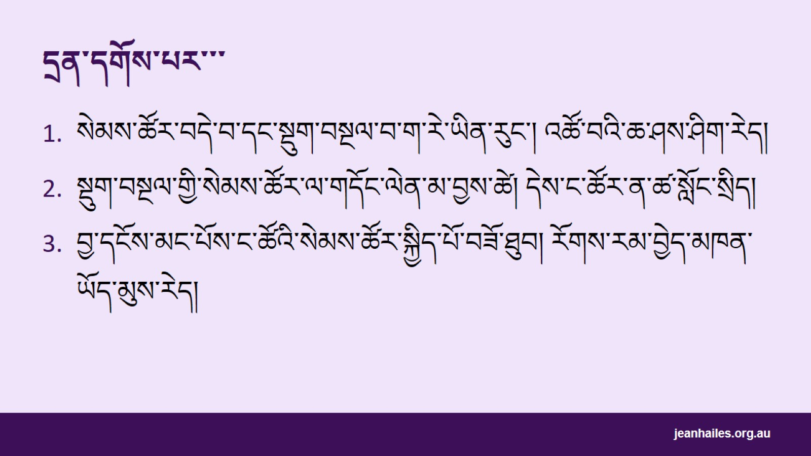
དྲན་དགོས་པར་་་

Slide 18

ས་གནས་ཀྱི་རོགས་སྐྱོར་ཞབས་ཞུའི་ལས་ཁུངས།
Notes:
མཐུན་སྦྱོར་བས་ཐུགས་སྣང་དགོས་པ།
ས་གནས་ཀྱི་ཞབས་ཞུའི་ལས་ཁུངས་ཁག་གི་སྐོར་གནས་ཚུལ་མཁོ་སྤྲོད་གནང་།

Slide 19


